Slide 1
Chào mừng thầy cô và các em học sinh đến với bài giảng GDCD lớp 7
Tiết 14_Bài 11: TỰ TIN
GV thực hiện: Vũ Thị Huyền

Slide 2
1.Truyện đọc
“Trịnh Hải Hà và chuyến du học Xin-ga-po”
Bạn Hà học Tiếng Anh trong điều kiện như thế nào?

Slide 3
*Điều kiện, hoàn cảnh học Tiếng Anh của Hà
Góc học tập là căn gác xép nhỏ ở ban công, giá sách khiêm tốn, máy cát sét cũ kĩ.
Không đi học thêm, chỉ học trong SGK, sách nâng cao và học theo chương trình dạy tiếng Anh trên ti vi.
Cùng anh trai nói chuyện với người nước ngoài.

Slide 4
Lí do Hà được đi du học nước ngoài là gì?
Là một học sinh giỏi toàn diện.
Nói tiếng Anh thành thạo
Đã vượt qua kì thi tuyển chon của người Xing-ga-po.
Là người chủ động và tự tin
Sự tự tin của Hà được biểu hiện như thế nào?
Bạn tin tưởng vào khả năng của bản thân mình.
Chủ động trong học tập
Khả năng giao tiếp chững chạc.

Slide 5
2. Nội dung bài học
a. Khái niệm
Qua việc tìm hiểu phần truyện đọc, em hiểu thế nào là tự tin?
Tự tin là:
Tin tưởng vào khả năng của bản thân.
Chủ động trong mọi việc.
Hành động một cách chắc chắn, cương quyết, dám nghĩ dám làm.
Không hoang mang, dao động.

Slide 6
Em hãy nêu những tấm gương tiêu biểu có tính tự tin mà em biết?

Slide 7
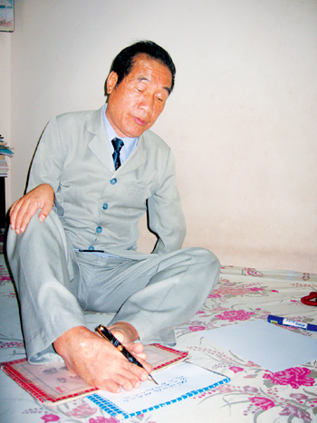
Thầy giáo Nguyễn Ngọc Ký - Lên 4 tuổi đã bị liệt 2 tay, 7 tuổi tập viết bằng chân. - Với sự tự tin vào khả năng của bản thân mình, ông đã vượt lên sự bất hạnh của số phận trở thành một nhà giáo ưu tú viết bằng chân. - Cũng đôi chân ấy, ông đã viết sách, làm thơ, dạy học để vẽ nên một huyền thoại, một tấm gương vượt khó như biểu tượng cho nhiều thế hệ thanh thiếu niên Việt Nam noi theo.

Slide 8
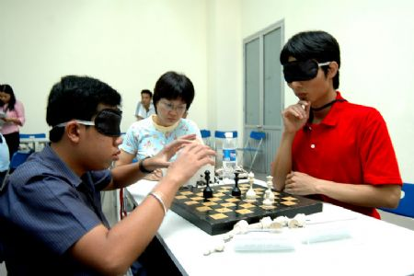
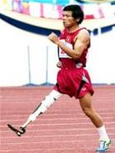
- Những vận động viên tham gia Đại hội TDTT dành cho người khuyết tật.
- Có người bị mù cả đôi mắt, có người bị mất đi một bộ phận trên cơ thể của mình; nhưng với sự tự tin vào bản thân mình, họ đã vượt qua những trận đấu gay go đem vinh quang về cho đất nước…

Slide 9
Nick James Vujicic - Tấm gương về thái độ sống tích cực
Là người đàn ông không tay không chân nhưng nổi tiếng với nghị lực phi thường đã truyền niềm tin, sức mạnh cho hàng triệu người trên thế giới.
Anh hiện là chủ tịch và CEO tổ chức quốc tế Life Without Limbs, Giám đốc công ty thái độ sống Attitude Is Altitude
Là một diễn giả đầy lòng quả cảm, mà khi nhắc đến anh hàng triệu người phải ngã mũ kính phục.

Slide 10
b. Ý nghĩa
Vậy sự tự tin có ý nghĩa như thế nào?
Giúp con người có thêm sức mạnh, nghị lực và sáng tạo, làm nên sự nghiệp lớn.
Nếu không tự tin con người sẽ trở nên yếu đuối, bé nhỏ.

Slide 11
Hãy kể những biểu hiện tự tin và thiếu tự tin trong học tập và trong các hoạt động tập thể?

Slide 12
c. Rèn luyện
Chủ động, tự giác học tập.
Tích cực ham gia các hoạt động của tập thể.
Cần khắc phục tính rụt rè, tự ti, dựa dẫm, ba phải.
Vậy chúng ta cần làm gì để rèn luyện cho mình sự tự tin?

Slide 13
3. Luyện tập
Bài tập d (SGK_trang 35)
Giờ kiểm tra Toán, cả lớp đang chăm chú làm bài. Hân làm xong bài, nhìn sang bên trái, thấy đáp số của Hoàng khác đáp số của mình, Hân vội vàng chữa lại bài. Sau đó, Hân lại quay sang phải, thấy Tuấn làm khác mình, Hân cuống lên định chép nhưng đã muộn, vừa lúc đó, cô giáo nhắc cả lớp nộp bài.
Em hãy nhận xét hành vi của Hân trong tình huống trên.

Slide 14
Hân không tin tưởng vào bài làm của mình
Hoang mang, dao động, lập trường không vững chắc
Vi phạm quy chế kiểm tra

Slide 15
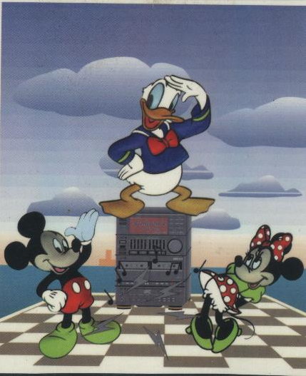
Khuyên người ta phải có lòng tự tin trước khó khăn, thử thách không nản lòng, chùn bước.
Chớ
thấy
sóng
cả
mà
ngã
tay
chèo
Nhờ có lòng
tự tin, có nghị lực
và quyết tâm
thì con người mới
có khả năng và
dám đương đầu với
khó khăn,
thử thách.
Có
cứng
mới
đứng
đầu
gió

Slide 16
Công việc về nhà
Học phần Nội dung bài học.
Làm bài tập b, c_SGK trang 34+35.
Chuẩn bị nội dung tiết thực hành, ngoại khóa.

Slide 17
Cảm ơn các em học sinh đã chú ý lắng nghe !!!

